Slide 1
ЦИФРОВОЕ ХРОНОЛОГИЧЕСКОЕ ИЗДАНИЕ 2026
Презентация фонда мобильных устройств · Галерея экспонатов
Инвентарный № PH-2026 · 28 экспонатов · 35 записей хроники · 2007–2026
Россия, Республика Крым, с. Ильинка · Основание фонда: 26.09.2026
Автор: Лысогорский Д. С. · Соавтор: Яндекс Алиса
Музейная редакция · v25.9 · 21.10.2026

Slide 2
ФОНД В ЦИФРАХ
619 170 ₽
28
сумма покупок — без отказных заказов
экспонатов фонда
24 767 ₽
5,3 года
средняя цена покупки
средний возраст экспонатов

Slide 3
КАТЕГОРИИ ФОНДА
Ушли и прочие
██████████████ 14
Археология
█████ 5
На службе
█████ 5
Ветераны
██ 2
Подтехники
█ 1
Альтернативная ветка
█ 1
Статус «В пути» упразднён 16.10.2026: № 15 и № 16 — отказ владельца; № 17 закрыт 28.09.

Slide 4
ХРОНОЛОГИЯ ПРИХОДОВ · 2007 → 2026
2007 █ 1
2010 ███ 3
2012 █ 1
2014 █ 1
2015 █ 1
2016 █ 1
2017 █ 1
2018 █ 1
2021 █ 1
2023 ██ 2
2024 █ 1
2025 ██ 2
2026 ████████████ 12
Пик владения — 2026: 12 приходов.
В 2026-м также: 7 отказных заказов: № 15, № 16, № 14.1–14.2, № 16.1–16.3 и выход 5 подтехник — фонд стал честнее на 7 записей.

Slide 5
РЕКОРДЫ ФОНДА
ЦЕНА
iPhone 17 Pro Max — 138 020 ₽
КАМЕРА
POCO F9 Ultra — 200 МП (OIS)
ЗАРЯДКА
OnePlus 15 (CPH2749) — 120 Вт
ЗАРЯДКА · 2-е место
POCO F9 Ultra — 100 Вт
БАТАРЕЯ
Xiaomi Pad 7 — 8 850 мАч
ЭКРАН
Xiaomi Pad 7 — 11,2, 144 Гц
ПЗУ
ничья: Honor X7c / P901 (OPPO CPH1821EX) / Samsung S25+ / POCO F9 Ultra — по 512 ГБ
Рекорд POCO Pad M1 (12 000 мАч) сошёл с дистанции: заказ № 16 отменён — корона по батарее у Pad 7.
ОТМЕНЁН

Slide 6
АНТИРЕЙТИНГ ДЕПРЕССАЦИИ · СОХРАНИЛОСЬ, %
iPhone 17 Pro Max ▓▓▓▓▓▓▓▓▓▓▓▓▓▓▓▓▓▓▓▓ 101%*
Samsung S25+ ▓▓▓▓▓▓▓▓▓▓▓▓▓▓▓▓▓▓▓▓ 100%
Soyes F8 Pro Max ▓▓▓▓▓▓▓▓▓▓▓▓▓▓▓▓▓▓ 90%
Xiaomi Pad 7 ▓▓▓▓▓▓▓▓▓▓▓▓▓▓▓ 79%
Redmi Note 13 5G ▓▓▓▓▓▓▓▓▓▓▓▓▓ 65%
Infinix Hot 11 ▓▓▓▓▓▓▓▓▓▓ 53%
P901 (OPPO) ▓▓▓▓▓▓▓▓ 40%
BQ Strike ▓▓▓▓▓▓ 34%
Sony Xperia Z1 ▓▓▓▓ 20%
BQ-5035 Velvet ▓▓▓▓ 20%
Lenovo A328 ▓▓▓ 19%
Lenovo Tab 2 · убит яростью ▓▓ 13%
*iPhone 17 Pro Max — дороже покупки: подорожал на WB с момента приобретения.
Honor X7c и Realme C75 — достались даром: потерь нет.
ОТМЕНЁН
ОТМЕНЁН

Slide 7
ЛЕГЕНДАРНЫЕ ИСТОРИИ ФОНДА
Honor X7c и сделка без кнопки «отменить»
Первый честный 512 ГБ в основной линии — обменян сослуживцу на заведомо более слабый аппарат. Обратный обмен отклонён.
Lenovo Tab 2 и Geometry Dash
10,1″ планшет любил музыку и ставил паузу каждые несколько секунд. Финал: разбит кулаком. Статус: «Убит яростью».
BQ Strike — источник «грязного провода»
Его провод убил Infinix Hot 11 (№ 5). Урок фонда: дешёвые провода — самая дорогая экономия.
S25+ и iPhone — ради съёмного дома
Samsung S25+ и iPhone 17 Pro Max проданы: фонд вложился в идею, которая живёт своей жизнью.

Slide 8
ДЕЙСТВУЮЩИЙ СОСТАВ
НА СЛУЖБЕ
· № 12 · Nokia 6300 (Silver) — кнопочный резерв
· № 14 · POCO F9 Ultra — Король
· № 18 · Philips Xenium X175 — связь на тяжёлые времена
· № 20 · Infinix GT 30 Pro — основной запасной
· № 21 · TeXet TM-130 — на службе, в другом городе
ПОДТЕХНИКА НА СЛУЖБЕ
№ 14.3 · Xiaomi HyperCharge Power Bank — 25 000 мАч · до 140 Вт с порта · 212 Вт суммарно
АЛЬТЕРНАТИВНАЯ ВЕТКА
№ 14A · OnePlus 15 (CPH2749) — 120 Вт, рекорд зарядки
ОТКАЗЫ · 16–17.10.2026
№ 15 · BQ 2430L — отменён в пользу Pad 7 · № 16 · POCO Pad M1 — отменён до получения
№ 14.1 · HOCO X50 и № 14.2 · Xiaomi 120W — отменены 17.10: дубль комплектного кабеля и блока Короля · 16.1–16.3 — подтехники вышли из фонда · № 19 вычеркнут 16.10: продавец поставил мусор
Nokia 6300 — кнопочный преемник E250. Строки «В пути» в фонде больше нет.
ОТМЕНЁН

Slide 9
ВЫЖИВШИЕ И ВЕТЕРАНЫ
Infinix Hot 20i (Luna Blue)
Числился как Hot 12 Pro — опознан 15.10.2026 через GT 30 Pro. Выживший. Ветеран.
Infinix Hot 30 Play
Ветеран 2023 — 10.10.2026: ушёл на заслуженный отдых. «Будущий жёлтый самсунг»: к 2031 ≈ Mini 2.
Samsung Galaxy Mini 2 (Yellow)
Первый смартфон, открыл интернет. Теперь — Артефакт.
Samsung SGH-C130 (2007)
Старейший экспонат: 1,5″ CSTN, 800 мАч, 75 г. Доисторическая эра фонда.

Slide 10
СТОИМОСТЬ ДНЯ ВЛАДЕНИЯ · ДЕЙСТВУЮЩИЕ
12 · Nokia 6300 (Silver) — 18,69 ₽/день
14 · POCO F9 Ultra — 913,75 ₽/день
18 · Philips Xenium X175 — 24,21 ₽/день
20 · Infinix GT 30 Pro — 336,16 ₽/день
21 · TeXet TM-130 — 1,69 ₽/день
Оценка: дата прихода ≈ середина года покупки. Точные даты уточняются — пересчитаю до копейки.

Slide 11
БАТАРЕЯ VS ГОД МОДЕЛИ · мАч
2007 · Samsung SGH-C130 ███ 800
2010 · Samsung E250 ███ 800
2010 · Nokia 6300 ███ 860
2012 · Samsung Galaxy Mini 2 █████ 1 300
2013 · Sony Xperia Z1 ████████████ 3 000
2014 · Lenovo A328 ████████ 2 000
2015 · Lenovo Tab 2 A10-70L ████████████████████████████ 7 000
2016 · BQ Strike ████████ 2 000
2017 · BQ-5035 Velvet ████████ 2 000
2021 · Infinix Hot 11 ████████████████████████ 6 000
2022 · Infinix Hot 20i (X665E) ████████████████████ 5 000
2023 · P901 (OPPO CPH1821EX) ████████████████████████ 6 000
2023 · Infinix Hot 30 Play ████████████████████████ 6 000
2024 · Honor X7c █████████████████████ 5 200
2019 · TeXet TM-130 ██ 600
2026 · Samsung S25+ ████████████████████ 4 900
2026 · Soyes F8 Pro Max ████████ 2 000
2026 · Realme C75 ████████████████████████ 6 000
2026 · POCO F9 Ultra █████████████████████████████████ 8 050
2026 · OnePlus 15 (CPH2749) ██████████████████████████████ 7 300
2026 · Xiaomi Pad 7 ████████████████████████████████████ 8 850
2026 · Redmi Note 13 5G ████████████████████ 5 000
2026 · Infinix GT 30 Pro ██████████████████████ 5 500
█ ≈ 245 мАч

Slide 12
АРХЕОЛОГИЯ · ДОИСТОРИЧЕСКАЯ ЭРА
5 экспонатов фонда

Slide 13
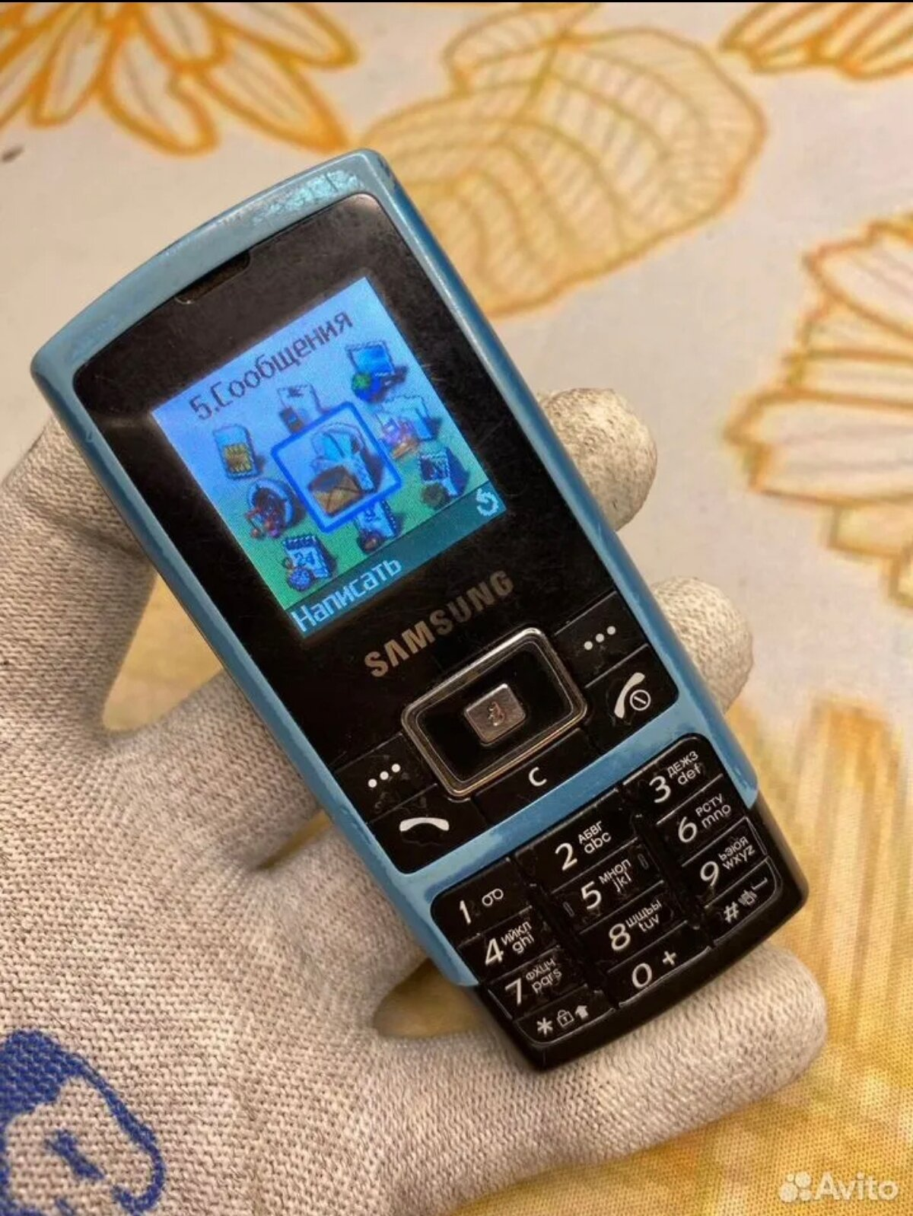
№ 0a · Samsung SGH-C130
Археология · год модели 2007 · экспонат 1 из 28
· Память: 2 МБ
· Экран: 1,5 ″
· Батарея: 800 мАч
· Цена: ~2 300 ₽
· Цвет: Синий
История экспоната
1,5" CSTN (128×128), 65 536 цветов. Батарея 800 мАч. Вес 75 г. Лёгкий, FM-радио.
Фото с Авито

Slide 14
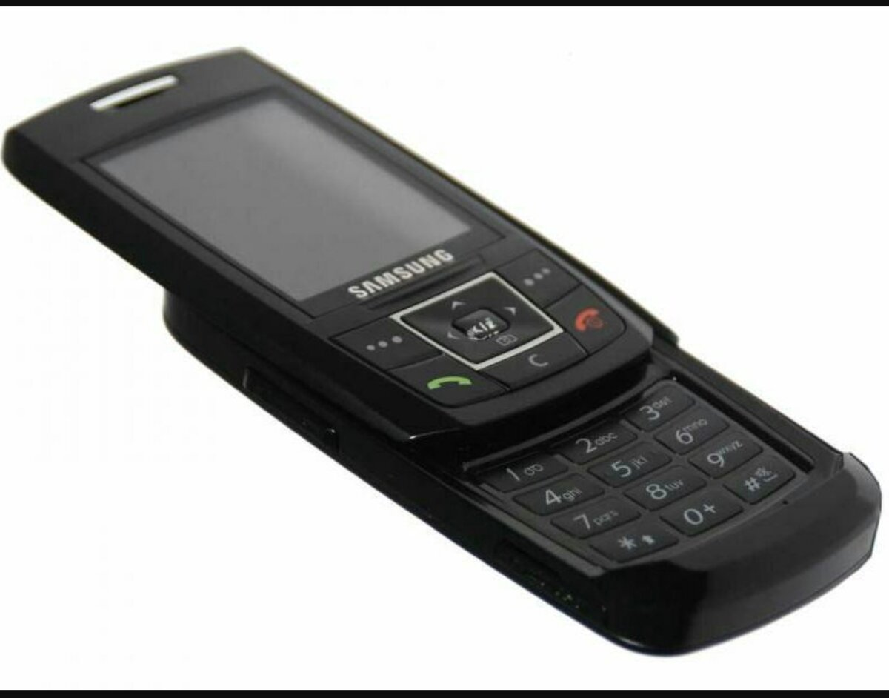
№ 0b · Samsung E250
Археология · год модели 2010 · экспонат 2 из 28
· Память: 10 МБ + microSD до 2 ГБ
· Экран: 2 ″
· Батарея: 800 мАч
· Камера: 0,3 МП
· CPU: 0,23 ГГц
· ОЗУ: 0,016 ГБ
· Цена: ~2 630 ₽
· Цвет: Silver
История экспоната
2" TFT (128×160), 0,3 МП камера. ARM9 230 МГц. ОЗУ 16 МБ. Батарея 800 мАч. Звук выдвижения — «душа телефона».
Фото: Яндекс Картинки

Slide 15
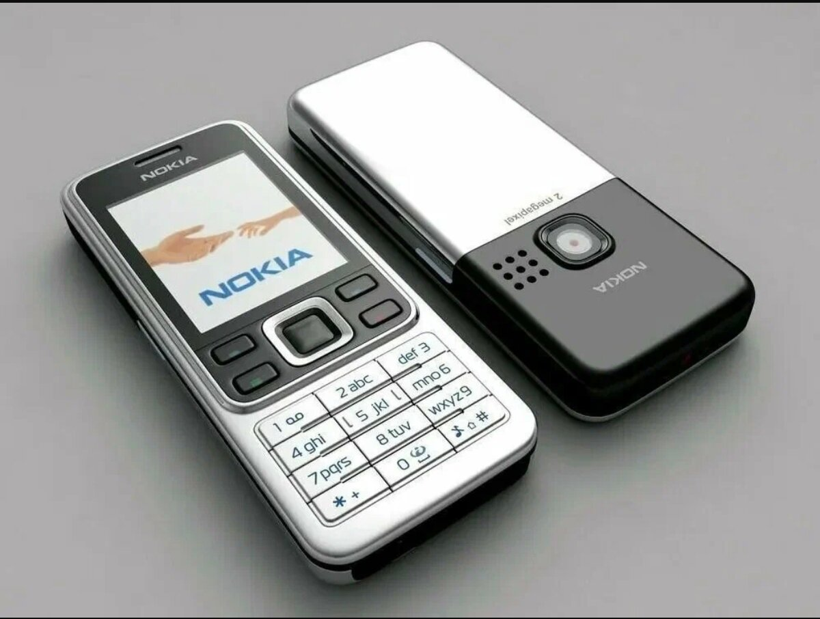
№ 0c · Nokia 6300
Археология · год модели 2010 · экспонат 3 из 28
· Память: 7,8 МБ + microSD до 2 ГБ
· Экран: 2 ″
· Батарея: 860 мАч
· Камера: 2 МП
· Цена: ~4 170–5 415 ₽
· Цвет: Silver
История экспоната
2" TFT (240×320), 2 МП камера. Батарея 860 мАч. Корпус: сталь + пластик. Икона эпохи, вторая как резерв.
Фото: Яндекс Картинки

Slide 16
№ 0d · Безымянные кнопочные
Археология · год модели 2010 · экспонат 4 из 28
· Цена: —
место для фото
экспоната
История экспоната
«Серые» аппараты, без точных характеристик.

Slide 17
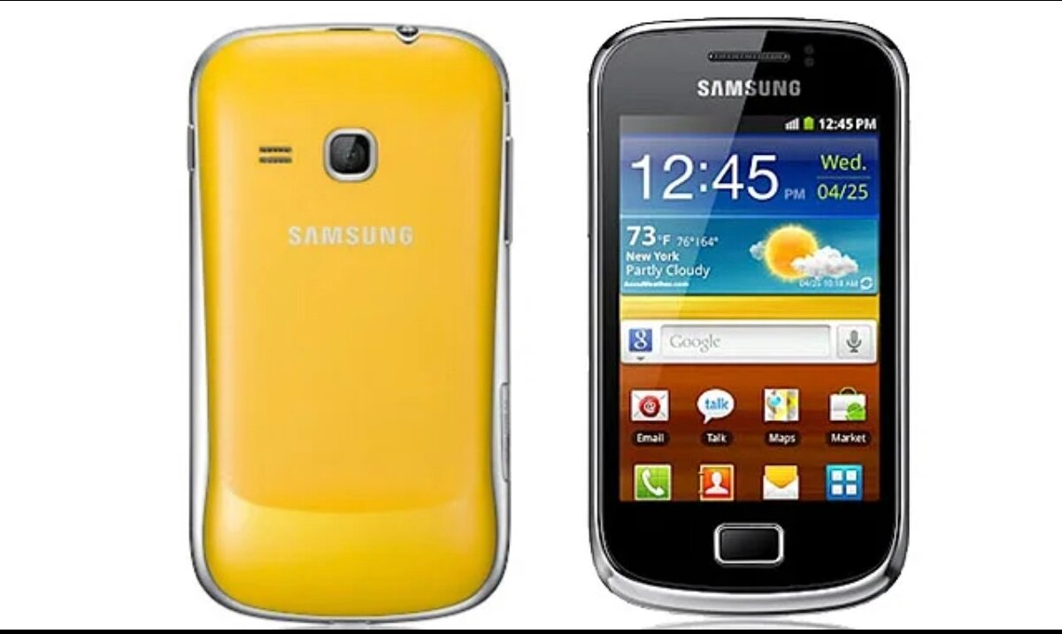
№ 1 · Samsung Galaxy Mini 2
Археология · год модели 2012 · экспонат 5 из 28
· Память: 4 ГБ + microSD до 32 ГБ
· Экран: 3,27 ″
· Батарея: 1300 мАч
· Камера: 3 МП
· CPU: 0,8 ГГц
· ОЗУ: 0,512 ГБ
· Цена: ~8 490–8 990 ₽
· Цвет: Yellow
История экспоната
3,27" TFT (320×480), 3 МП камера. Qualcomm MSM7227A 800 МГц. ОЗУ 512 МБ. Android 2.3. Батарея 1 300 мАч. Первый смартфон, открыл интернет.
Фото: Яндекс Картинки

Slide 18
ВЕТЕРАНЫ И ВЫЖИВШИЕ
2 экспоната фонда

Slide 19

№ 6 · Infinix Hot 20i (X665E)
Ветераны · год модели 2022 · экспонат 6 из 28
· Память: Уточняется (варианты 4/64 · 4/128 · 6/128) + microSD до 512 ГБ
· Экран: 6,6 ″
· Батарея: 5000 мАч
· Камера: 13 МП
· CPU: 2 ГГц
· Зарядка: 10 Вт
· Цена: 7 000 ₽
· Цвет: Luna Blue
История экспоната
6,6" IPS (1612×720), 60 Гц, 500 нит. Helio G25 (8×A53, до 2,0 ГГц, 12 нм). 13 МП (f/1.85) + 2 МП + 0,8 МП AI, фронт. 8 МП со вспышкой. Android 12 (XOS 10.6). Батарея 5 000 мАч, 10 Вт. Micro-USB (OTG), без NFC. Числился как Hot 12 Pro — опознан 15.10.2026 через GT 30 Pro (№ 20). Выживший.
Фото: Яндекс Картинки

Slide 20
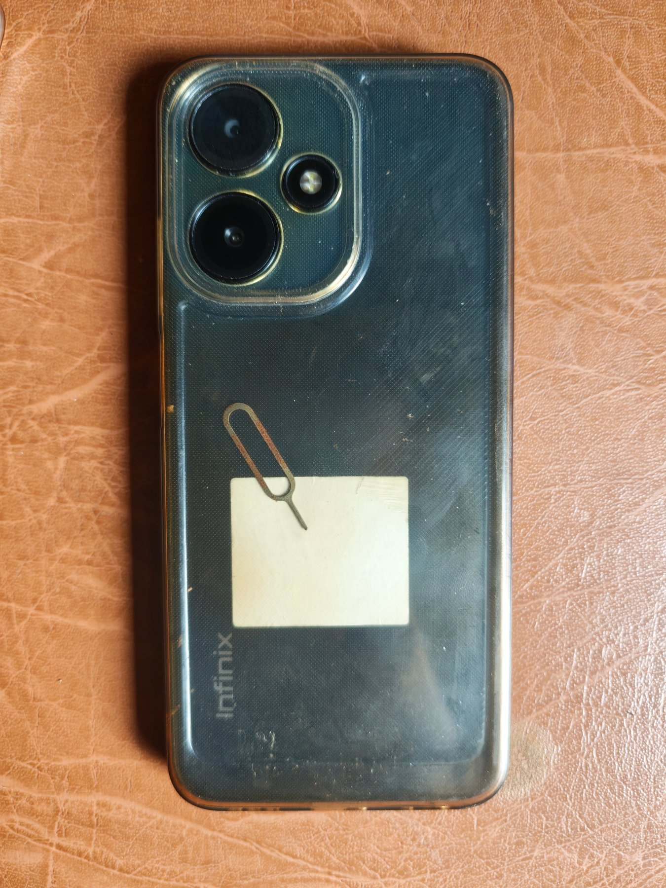
№ 8 · Infinix Hot 30 Play
Ветераны · год модели 2023 · экспонат 7 из 28
· Память: 128 ГБ + microSD до 1 ТБ, ОЗУ 8 ГБ
· Экран: 6,82 ″
· Батарея: 6000 мАч
· Камера: 16 МП
· Зарядка: 18 Вт
· ОЗУ: 8 ГБ
· Цена: 11–12 тыс ₽
· Цвет: Black
История экспоната
6,82" IPS (1640×720), 90 Гц. 16 МП + QVGA, фронт. 8 МП. Helio G37. Android 13. Батарея 6 000 мАч, 18 Вт. USB-C, NFC. «Будущий жёлтый самсунг»: к 2031 ≈ Mini 2.
Фото автора

Slide 21
ДЕЙСТВУЮЩИЕ · НА СЛУЖБЕ · ПОДТЕХНИКА · АЛЬТ. ВЕТКА
6 экспонатов фонда

Slide 22
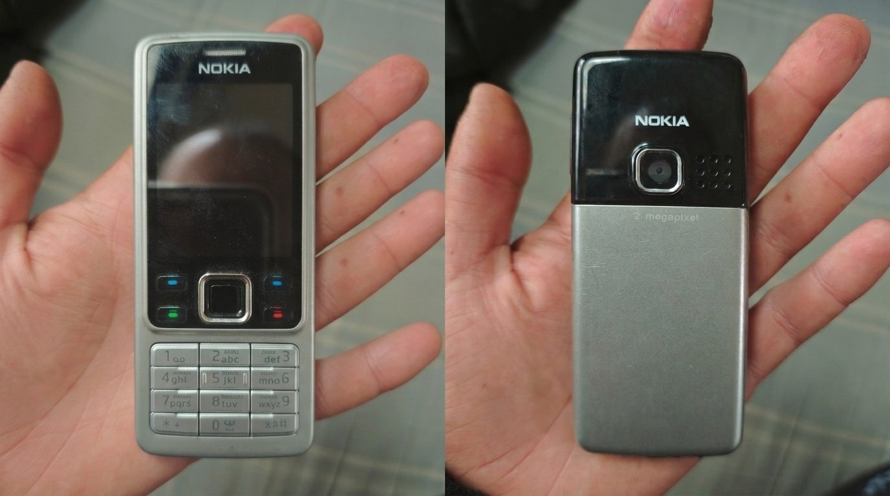
№ 12 · Nokia 6300 (Silver)
На службе · год модели 2026 · экспонат 8 из 28
· Память: microSD до 2 ГБ
· Экран: 2 ″
· Камера: 2 МП
· Цена: 2 000 ₽
· Цвет: Silver
История экспоната
2" TFT (240×320), 2 МП камера. 1 SIM (micro-SIM). 2G/3G (Tele2 не работает). Гарантия 1 неделя. Реплика, не оригинал HMD. Круг замкнулся.
Фото автора

Slide 23

№ 14 · POCO F9 Ultra
На службе · год модели 2026 · экспонат 9 из 28
· Память: 512 ГБ, UFS 4.1, ОЗУ 12/16 ГБ LPDDR5X
· Экран: 6,9 ″
· Батарея: 8050 мАч
· Камера: 200 МП
· Зарядка: 100 Вт
· Цена: 97 771 ₽
· Цвет: Black
История экспоната
6,9" AMOLED (2608×1200), 185 Гц, до 10 000 нит. 200 МП (OIS) + 50 МП перископ (5×) + 50 МП ширик, фронт. 32 МП. Snapdragon 8 Elite Gen 5. Android 16, HyperOS 3. Батарея 8 050 мАч, 100 Вт проводная, 50 Вт беспроводная. 5G, Wi-Fi 7, Bluetooth 6.0. IP68. Стерео Bose + сабвуфер, Dolby Atmos. Финальный босс.
Фото: карточка товара

Slide 24
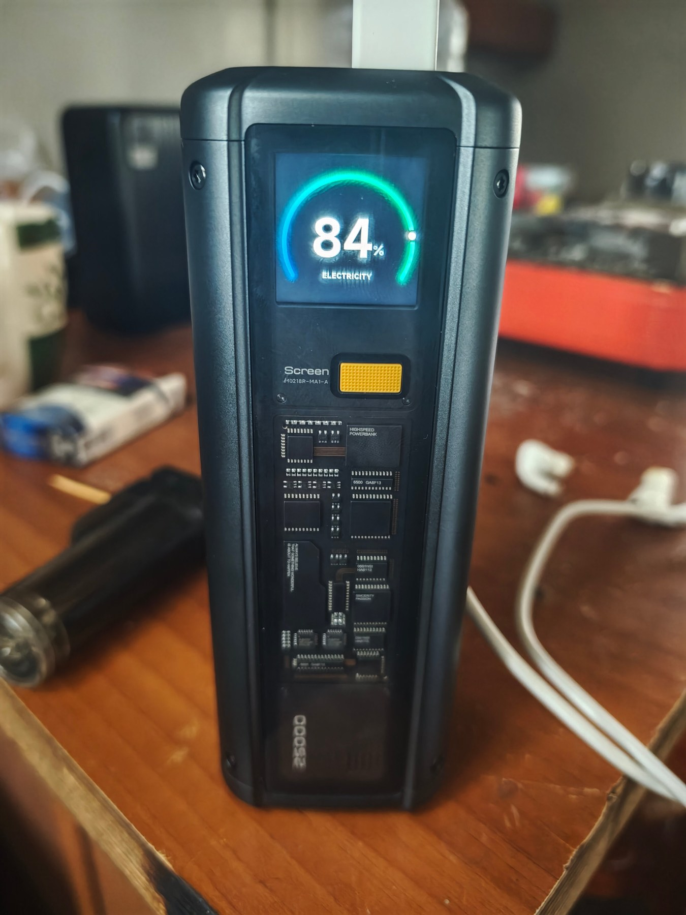
№ 14.3 · Xiaomi HyperCharge Power Bank 25000 (212 Вт)
Подтехники · год модели 2026 · экспонат 10 из 28
· Память: 25 000 мАч (90,8 Вт·ч), 2×USB-C + USB-A
· Цена: 17 963 ₽
История экспоната
Прозрачный корпус, цветной дисплей заряда. До 140 Вт с одного USB-C (PD 3.1), до 212 Вт суммарно на три порта; тянет ноутбуки и смартфоны. Номинальная ёмкость ~14 000 мАч. Единственная подтехника, оставленная владельцем (16.10.2026). Рынок: ~5 990 ₽ (CN-версия) — 11 490 ₽ (GL, BHR9970GL). Цена подтверждена владельцем 16.10.2026: 17 963 ₽ (архивная приписка «4000+» аннулирована).
Фото автора

Slide 25

№ 14A · OnePlus 15 (CPH2749)
Альтернативная ветка · год модели 2026 · экспонат 11 из 28
· Память: 256 ГБ, ОЗУ 12 ГБ
· Батарея: 7300 мАч
· Зарядка: 120 Вт
· ОЗУ: 12 ГБ
· Цена: 94 761 ₽
· Цвет: Black
История экспоната
«Брат-близнец» Короля по производительности: тот же Snapdragon 8 Elite Gen 5, 12 ГБ ОЗУ. Отличия: 256 ГБ вместо 512 ГБ, OxygenOS 16 вместо HyperOS 3, 7 300 мАч / 120 Вт вместо 8 050 мАч / 100 Вт, eSIM (US-версия). Не заказан — Король (№ 14) уже оплачен и в пути. Резервная ветка: вступила бы в силу только в случае ухода F9 Ultra в мир павших смартфонов.
Фото: карточка товара

Slide 26
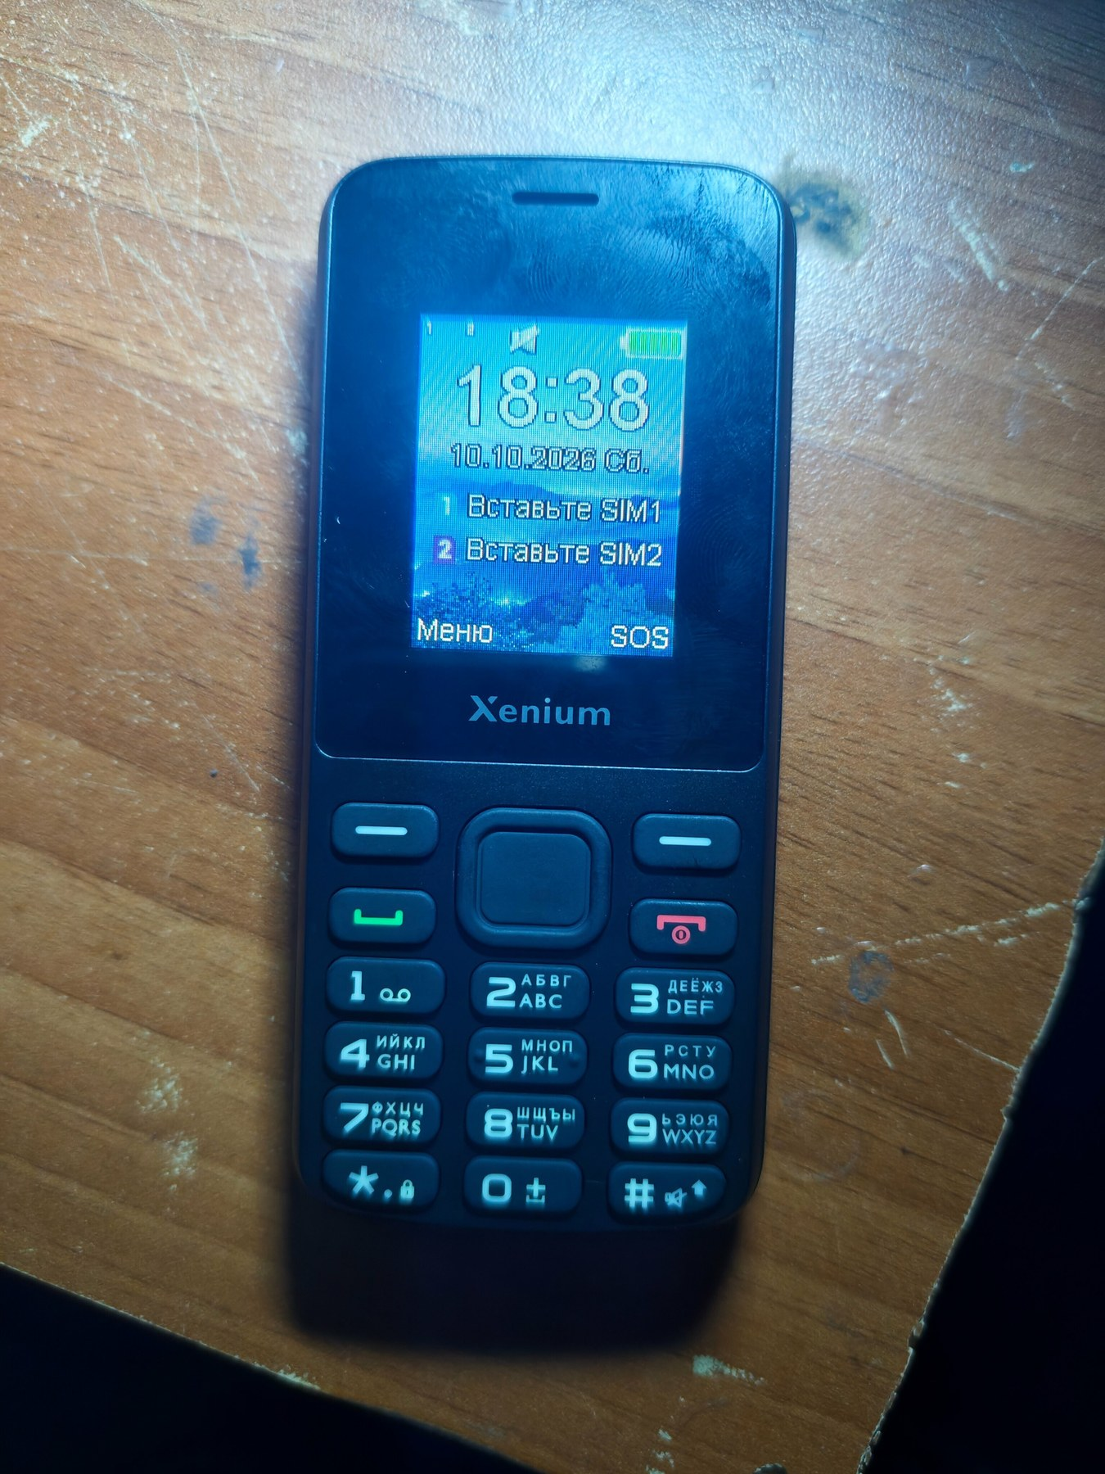
№ 18 · Philips Xenium X175
На службе · год модели 2026 · экспонат 12 из 28
· Цена: 2 590 ₽
· Цвет: Black
История экспоната
Кнопочный мобильный телефон. Серия Xenium — традиция длинной автономности Philips. Брат-резерв к Nokia 6300 (№ 12) и наследник отменённого BQ Tank (№ 15).10.10.2026: получен — в один день с GT 30 Pro (№ 20). Включён: на экране 18:38, 10.10.2026, суббота — дата верна. SIM-карты не установлены — Xenium вежливо ждёт приписки.
Фото автора

Slide 27
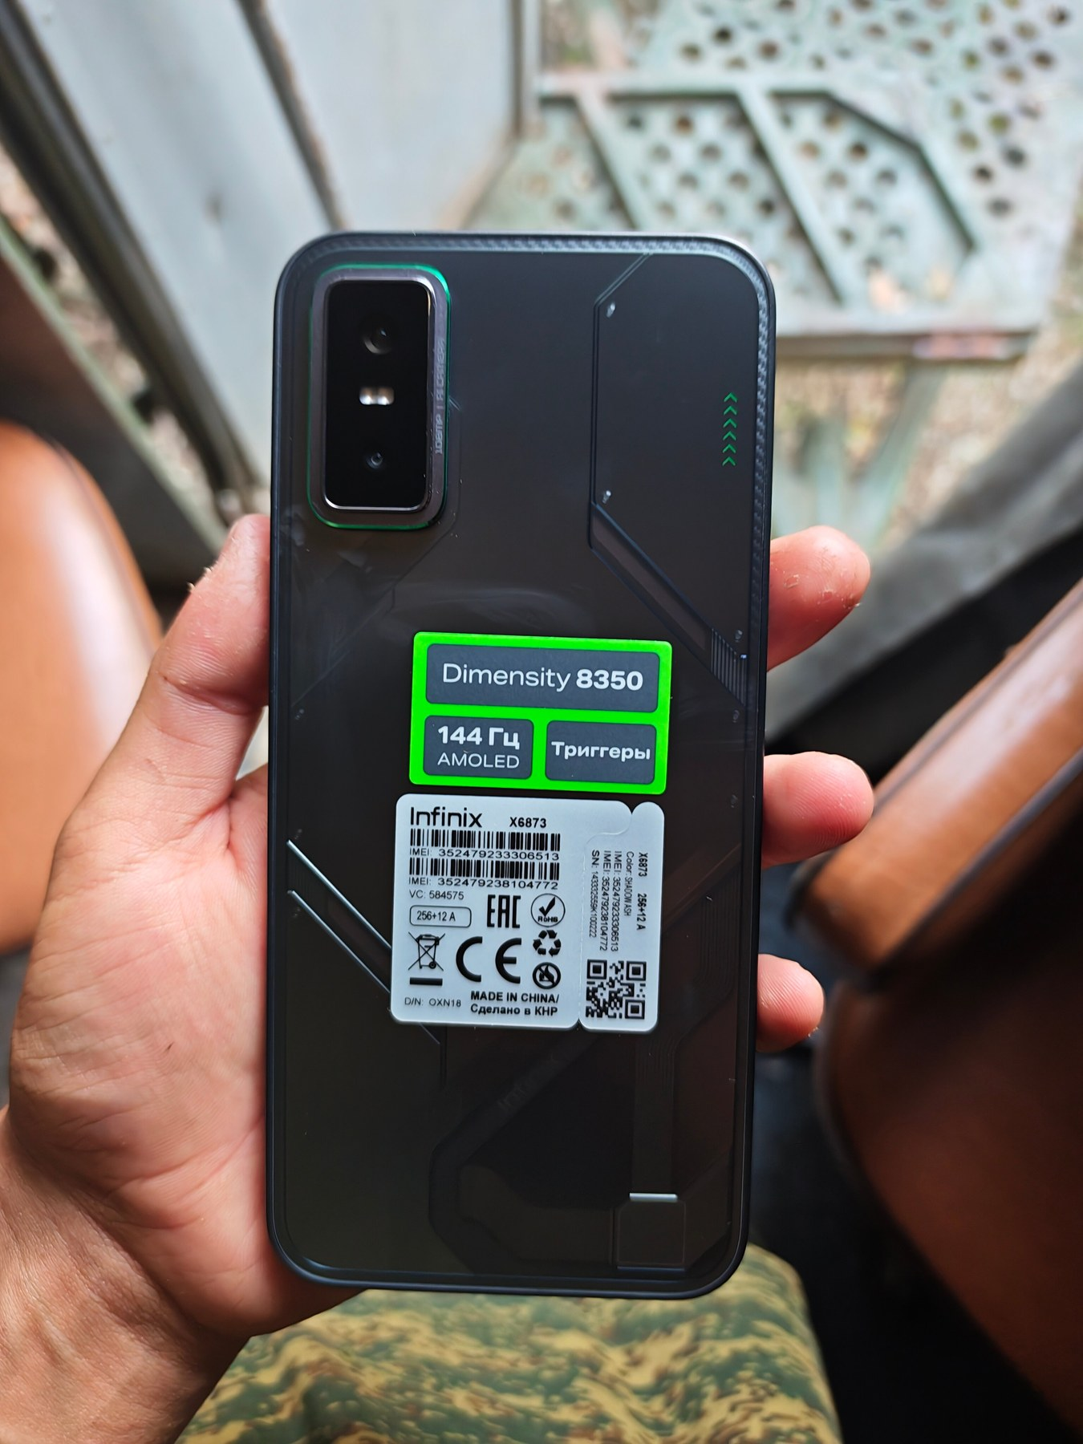
№ 20 · Infinix GT 30 Pro
На службе · год модели 2026 · экспонат 13 из 28
· Память: 256 ГБ UFS 4.0, ОЗУ 12 ГБ LPDDR5X
· Экран: 6,78 ″
· Батарея: 5500 мАч
· Камера: 108 МП
· CPU: 3,35 ГГц
· Зарядка: 45 Вт
· ОЗУ: 12 ГБ
· Цена: 35 969 ₽
· Цвет: Dark Flare
История экспоната
6,78" AMOLED 1,5K (2720×1224), 144 Гц, 4500 нит. 108 МП + 8 МП ширик, фронт. 13 МП. MediaTek Dimensity 8350 Ultimate (4 нм, 1×A715 3,35 ГГц + 3×A715 3,2 ГГц + 4×A510 2,2 ГГц), Mali-G615 MC6. Android 15, XOS 15. Батарея 5 500 мАч, 45 Вт проводная, 30 Вт беспроводная. 5G, NFC, BT 5.4, IP64. GT-триггеры, LED-подсветка, bypass-зарядка, 3D Vapor Cloud Chamber (5400 мм²), стерео, ИК-порт. 188 г. AnTuTu ~1,3–1,75 млн. Первый Infinix без единого доисторического компонента. Эволюция завершена.10.10.2026: получен — в один день с Philips Xenium X175 (№ 18). Принял присягу: заводской стикер подтверждает Dimensity 8350, 144 Гц AMOLED, триггеры, 256+12 ГБ. Киберклинок материализован
Фото автора

Slide 28
УШЛИ И ПРОЧИЕ
14 экспонатов фонда

Slide 29
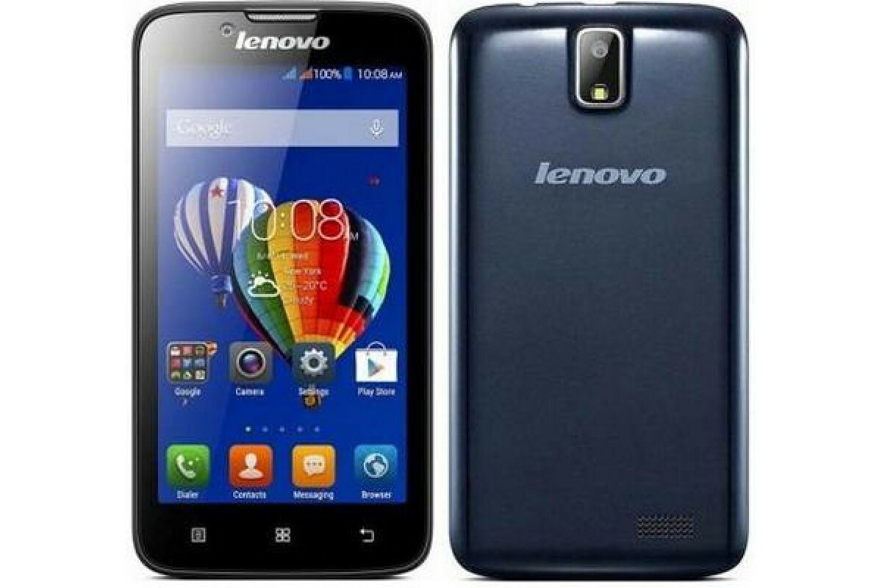
№ 2 · Lenovo A328
Ушли и прочие · год модели 2014 · экспонат 14 из 28
· Память: 1 ГБ ОЗУ, 4 ГБ ПЗУ + microSD до 32 ГБ
· Экран: 4,5 ″
· Батарея: 2000 мАч
· Камера: 5 МП
· CPU: 1,3 ГГц
· ОЗУ: 1 ГБ
· Цена: ~4 490 ₽
· Цвет: Black
История экспоната
4,5" TFT (854×480). MediaTek MT6582M, 4×1,3 ГГц. Android 4.4. Камеры 5 МП + 2 МП. Батарея 2 000 мАч (съёмная). 132×68,5×11 мм, 140 г. 2 SIM. Опознан по фото владельца. В школе по приколу хотели выкинуть из окна с третьего этажа.
Фото: Яндекс Картинки

Slide 30
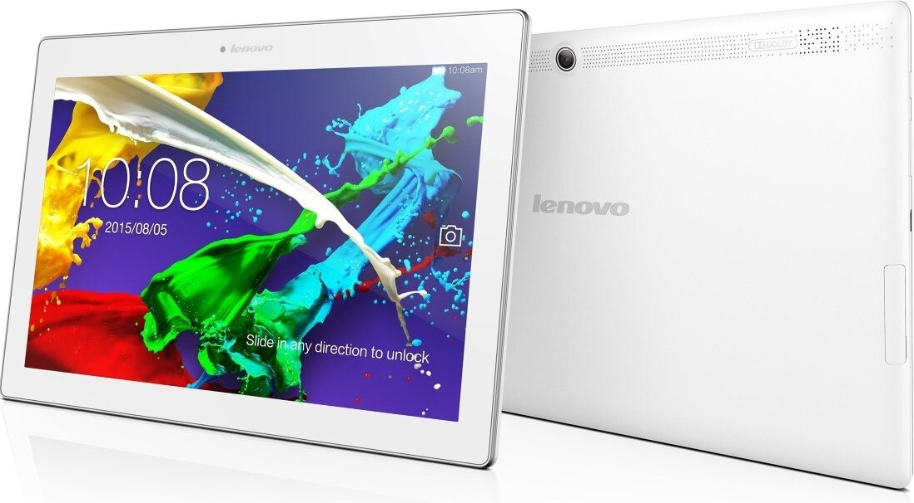
№ 2b · Lenovo Tab 2 A10-70L
Ушли и прочие · год модели 2015 · экспонат 15 из 28
· Память: 2 ГБ ОЗУ, 16 ГБ ПЗУ + microSD до 64 ГБ
· Экран: 10,1 ″
· Батарея: 7000 мАч
· ОЗУ: 2 ГБ
· Цена: ~17 990 ₽
· Цвет: Pearl White
История экспоната
10,1" IPS (1920×1200). MediaTek MT8732. Android 4.4 → 5.0. Батарея 7000 мАч. 247×171×8,9 мм, 509 г. Любил слушать музыку . Geometry Dash ставил паузу каждые несколько секунд — разбит кулаком/коленом. Модель опознана по фото владельца.
Фото: Яндекс Картинки

Slide 31
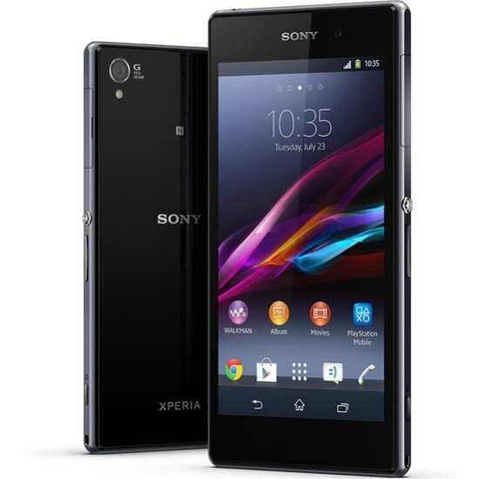
№ 2c · Sony Xperia Z1
Ушли и прочие · год модели 2013 · экспонат 16 из 28
· Память: 16 ГБ ПЗУ + microSD до 64 ГБ, ОЗУ 2 ГБ
· Экран: 5 ″
· Батарея: 3000 мАч
· Камера: 20,7 МП · CPU: 2,2 ГГц
· Цена: дар (отец); старт 2013: ~29 990 ₽
· Цвет: Black
История экспоната
5" TFT (1920×1080). Snapdragon 800 (MSM8974), 4×2,2 ГГц. Android 4.2.2 → 5.1.1. Камеры 20,7 МП Exmor RS + 2 МП. Батарея 3000 мАч. IP55/IP58, заглушки портов, кнопка спуска на боку. 146×74×8,5 мм, 171 г. Крупный «SONY» на «лбу» с решёткой динамика. Первоначально опознан как Xperia 1 (J9110) — переприписан 16.10.2026 по памяти владельца: аппарат был задолго до 2019. Смутная память фонда: «экран без логотипа» оказался почерком Z1, а пять дюймов в 2013-м казались лопатой.
Фото: Яндекс Картинки

Slide 32
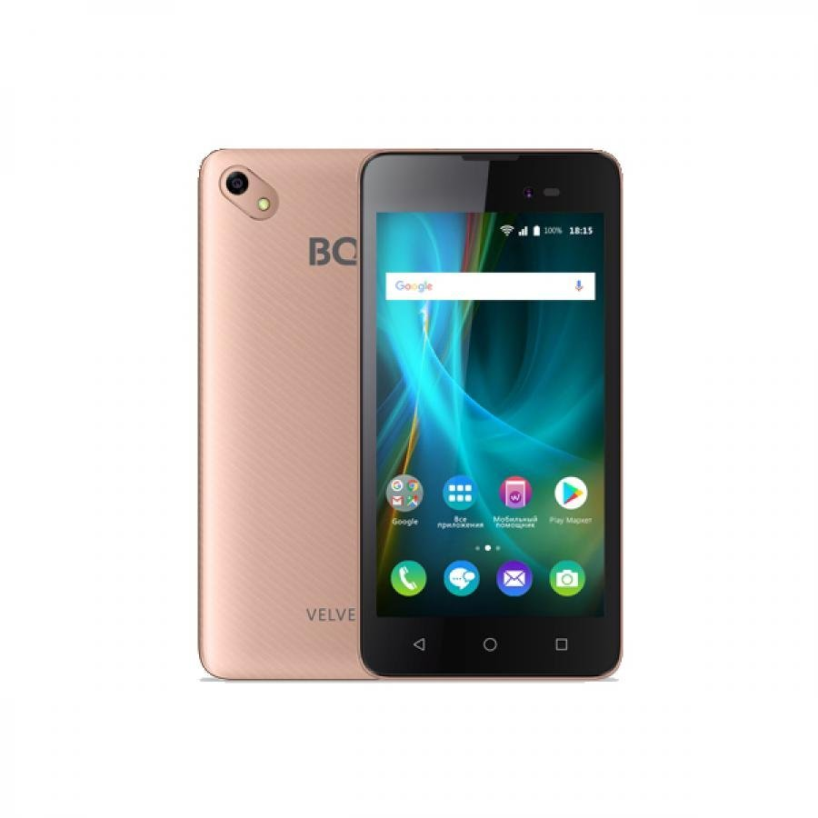
№ 3 · BQ-5035 Velvet
Ушли и прочие · год модели 2017 · экспонат 17 из 28
· Память: 8 ГБ + microSD до 64 ГБ, ОЗУ 1 ГБ
· Экран: 5 ″
· Батарея: 2000 мАч
· Камера: 8 МП
· CPU: 1,3 ГГц
· ОЗУ: 1 ГБ
· Цена: 2 500 ₽ (покупка); ~4 190 ₽ (старт продаж)
· Цвет: Gold
История экспоната
5" IPS (854×480), 8 МП + 5 МП камеры. MediaTek MT6580M 1,3 ГГц. Android 7.0. Батарея 2 000 мАч — сдулась к прим. 2022. Разряжался на 30–40% за 30–40 минут поездки. Год выпуска подтверждён: сентябрь 2017.
Фото: Яндекс Картинки

Slide 33
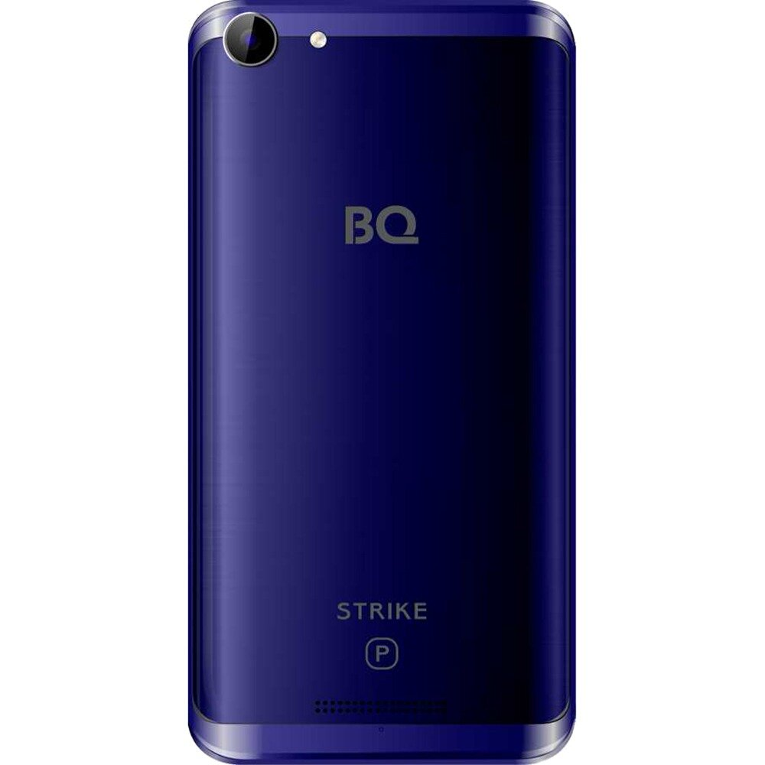
№ 4 · BQ Strike
Ушли и прочие · год модели 2016 · экспонат 18 из 28
· Память: 8 ГБ + microSD до 32 ГБ, ОЗУ 1 ГБ
· Экран: 5 ″
· Батарея: 2000 мАч
· Камера: 13 МП
· CPU: 1,3 ГГц
· ОЗУ: 1 ГБ
· Цена: ~2 500 ₽
· Цвет: Синий
История экспоната
5" IPS (1280×720), 13 МП + 5 МП камеры. MediaTek MT6580 1,3 ГГц. Android 6.0. Металлический корпус. Батарея 2 000 мАч. Провод убил Infinix.
Фото: Яндекс Картинки

Slide 34
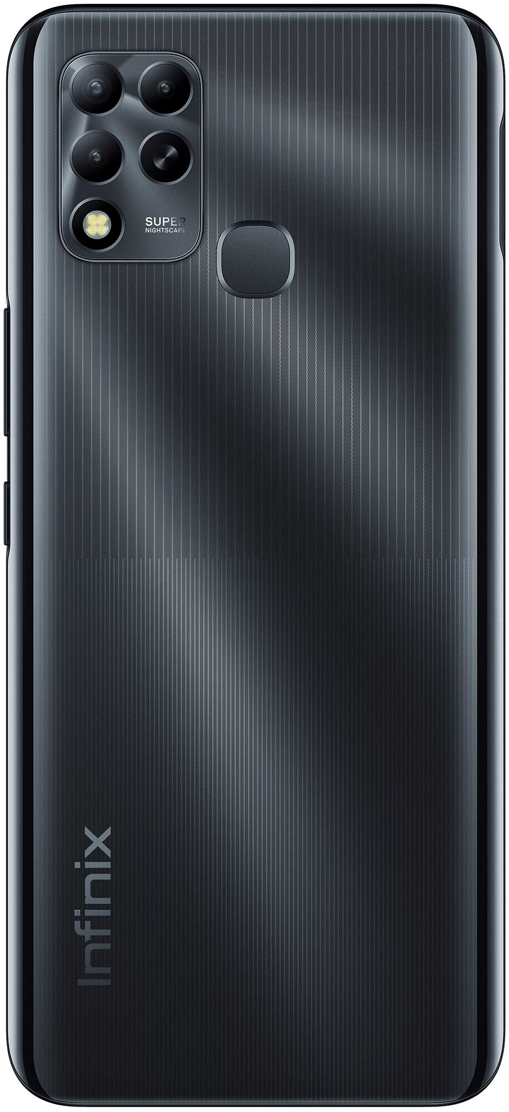
№ 5 · Infinix Hot 11
Ушли и прочие · год модели 2021 · экспонат 24 из 28
· Память: 128 ГБ + microSD до 512 ГБ, ОЗУ 4 ГБ
· Экран: 6,82 ″
· Батарея: 6000 мАч
· Камера: 50 МП
· ОЗУ: 4 ГБ
· Цена: 11 000 ₽
· Цвет: Polar Black
История экспоната
6,82" IPS (720×1640), 90 Гц. 50 МП + 2 МП, фронт. 8 МП. Helio G37. Android 11. Батарея 6 000 мАч. Micro-USB. + смарт-часы (палёные) и наушники.
Фото: Яндекс Картинки

Slide 35
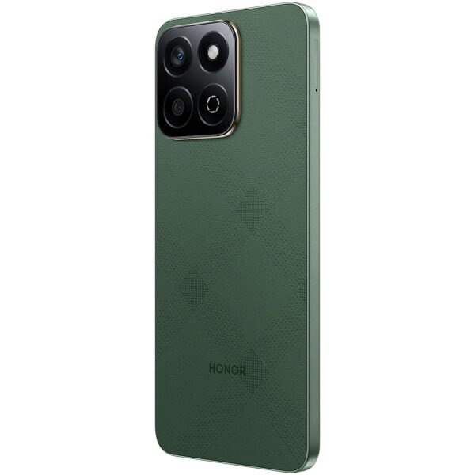
№ 6b · Honor X7c
Ушли и прочие · год модели 2024 · экспонат 20 из 28
· Память: 512 ГБ + microSD, ОЗУ 8 ГБ
· Экран: 6,77 ″
· Батарея: 5200 мАч
· Камера: 108 МП
· CPU: 2,8 ГГц
· Зарядка: 35 Вт
· ОЗУ: 8 ГБ
· Цена: покупка (цена не зафиксирована)
· Цвет: Forest Green
История экспоната
6,77" IPS HD+ (1610×720, 261 ppi, 850 нит), заявленные 120 Гц. 108 МП + 2 МП, фронт. 8 МП. Snapdragon 685 (SM6225, 4×A73 2,8 ГГц + 4×A53 1,9 ГГц, 6 нм), Adreno 610, ~300 000+ AnTuTu v10. Android 14, MagicOS 8. Батарея 5200 мАч, 35 Вт SuperCharge (~1 ч 15 мин до 100%). IP64 + сертифицированная ударопрочность, NFC, стерео, ИК-порт, 3,5 мм, microSD, USB-C 2.0 с OTG. 4G (без 5G), Wi-Fi 5, BT 5.0. Зелёная версия: 8,24 мм, 196 г, «кожаная» спинка. Куплен осознанно, обменян по глупости сослуживцу на аппарат заведомо более слабый: проверить состояние сразу не удалось, обратный обмен был отклонён. Первый Honor в фонде (не считая № 7, карточка которого продавалась под видом Honor 200). Первый честный 512 ГБ в основной линии. Единственная сделка фонда без кнопки «отменить».
Фото: Яндекс Картинки

Slide 36
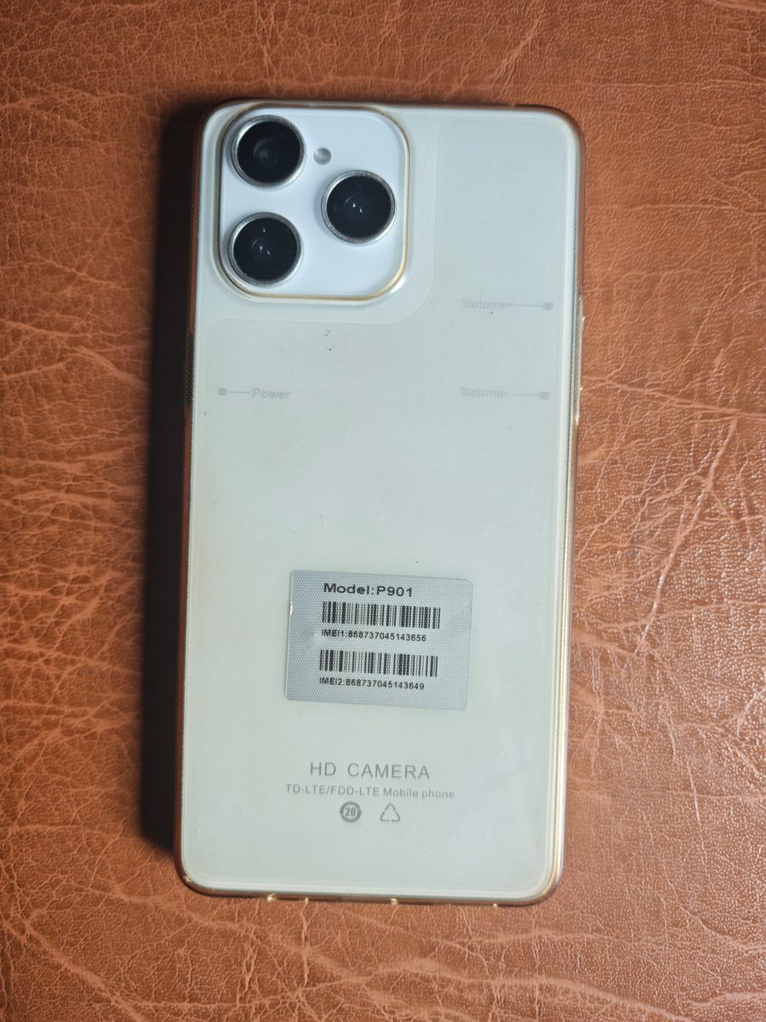
№ 7 · P901 (OPPO CPH1821EX)
Ушли и прочие · год модели 2023 · экспонат 21 из 28
· Память: 512 ГБ (498 ГБ свободно, настоящие), ОЗУ 4 ГБ LPDDR4X (в прошивке — 12 ГБ, завышено)
· Экран: 6,2 ″
· Батарея: 6000 мАч
· CPU: 2 ГГц
· ОЗУ: 4 ГБ
· Цена: 6 818 ₽
· Цвет: White
История экспоната
Контрафакт на базе OPPO F7 (CPH1821EX). Реальное железо: MediaTek Helio P60 (MT6771, 4×A73 + 4×A53, 2,0 ГГц, 12 нм), GPU Mali-G72 MP3, 4 ГБ LPDDR4X, 6,2" IPS 2280×1080. Прошивка-обманка: Android 10 + ColorOS V7.1 поверх Android 8.1, ОЗУ завышено до 12 ГБ. Накопитель 512 ГБ — настоящий. Батарея 6 000 мАч (оригинал Oppo F7 — 3 400 мАч, заменена). SIM-карта отсутствует. Нет GMS-сертификации — банки и Госуслуги не работают. Приложения вылетают. Осознанное изгнание, но жив. Настоящее имя раскрыто через ВК: OPPO CPH1821EX.
Фото автора

Slide 37
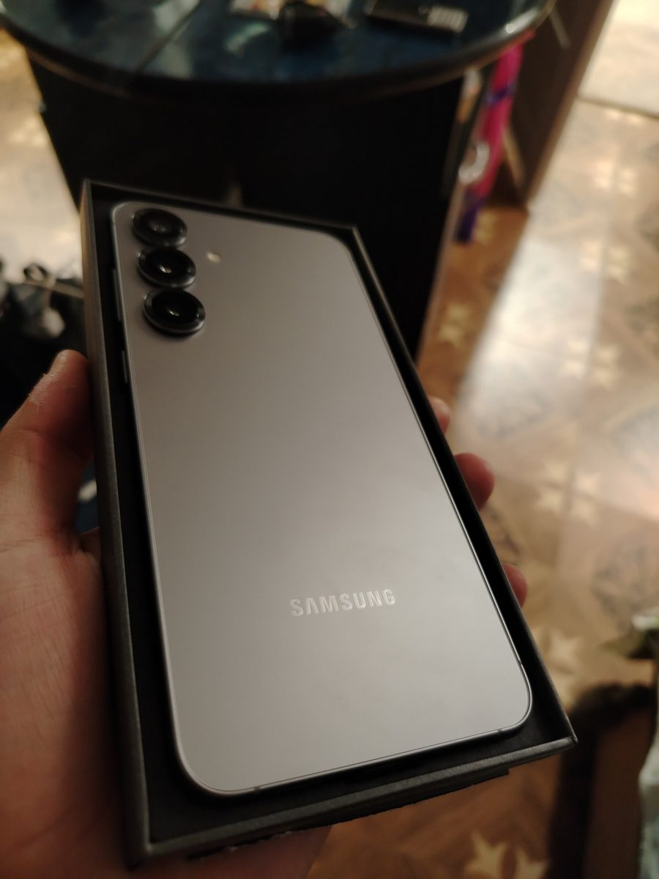
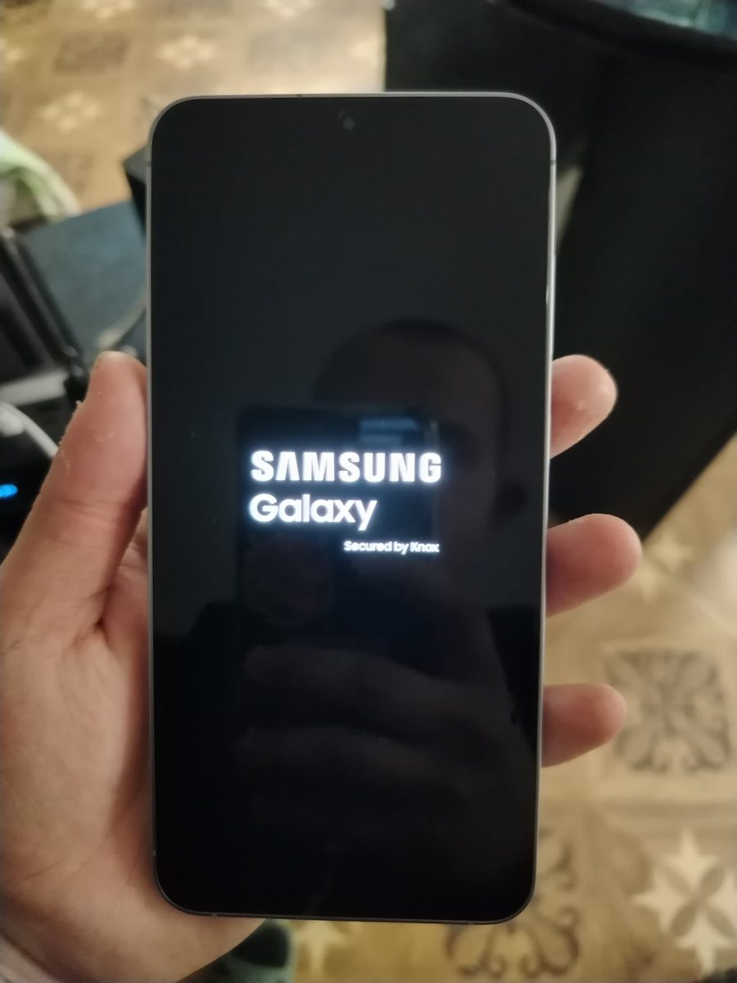
№ 9 · Samsung S25+
Ушли и прочие · год модели 2026 · экспонат 22 из 28
· Память: 512 ГБ, ОЗУ 12 ГБ
· Экран: 6,7 ″
· Батарея: 4900 мАч
· Камера: 50 МП
· Зарядка: 25 Вт
· ОЗУ: 12 ГБ
· Цена: 90 000 ₽
· Цвет: Silver Shadow
История экспоната
6,7" Dynamic AMOLED 2X (QHD+, 1–120 Гц), 2600 нит. 50 МП (OIS) + 12 МП + 10 МП (3×), фронт. 12 МП. Snapdragon 8 Elite for Galaxy. Android 15 + One UI 7. Батарея 4 900 мАч, 25 Вт. IP68, Gorilla Glass Victus 2. Ни копейки не ушло на дело. Параллельная ветка.
Фото автора

Slide 38
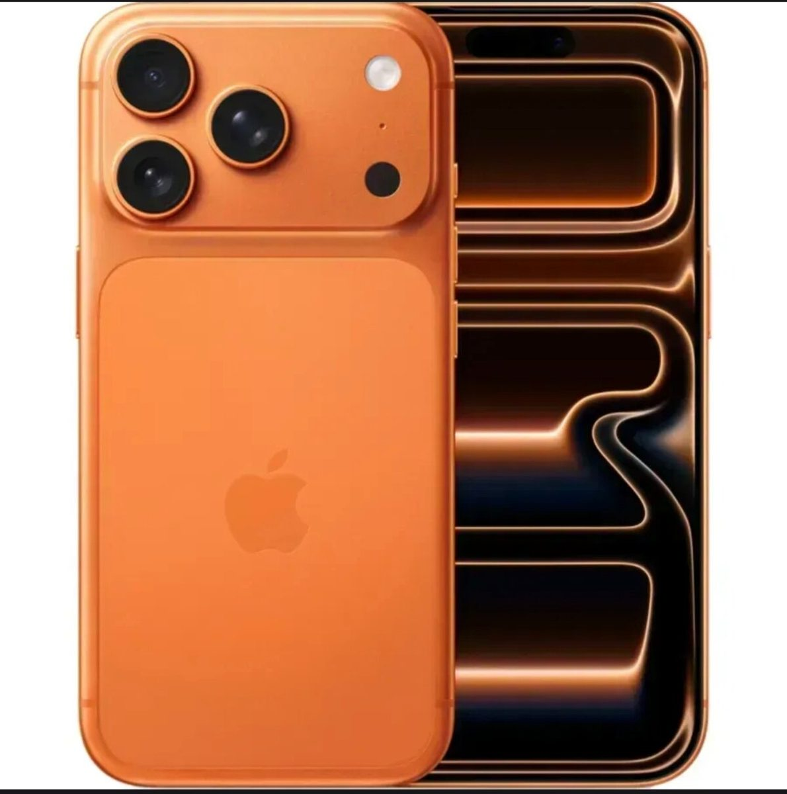
№ 10 · iPhone 17 Pro Max
Ушли и прочие · год модели 2026 · экспонат 23 из 28
· Память: 256 ГБ, ОЗУ 12 ГБ
· ОЗУ: 12 ГБ
· Цена: 138 020 ₽
· Цвет: Cosmic Orange
История экспоната
iOS 26, nano-SIM + eSIM. IP68, гарантия 12 мес. Без предустановленного российского ПО. Ни копейки не ушло на дело. Параллельная ветка.
Фото: карточка товара

Slide 39

№ 11 · Soyes F8 Pro Max
Ушли и прочие · год модели 2026 · экспонат 25 из 28
· Память: 16 ГБ + microSD до 64 ГБ, ОЗУ 1 ГБ
· Экран: 3 ″
· Батарея: 2000 мАч
· Камера: 2 МП
· CPU: 1,3 ГГц
· ОЗУ: 1 ГБ
· Цена: 2 500 ₽
· Цвет: Black
История экспоната
3,0" IPS (480×854). 2 МП + 0,3 МП камеры. MTK6580M 1,3 ГГц. Android 8.1. Батарея 2 000 мАч. Размеры: 89,65×45,8×12 мм. Обмен.
Фото: карточка товара

Slide 40
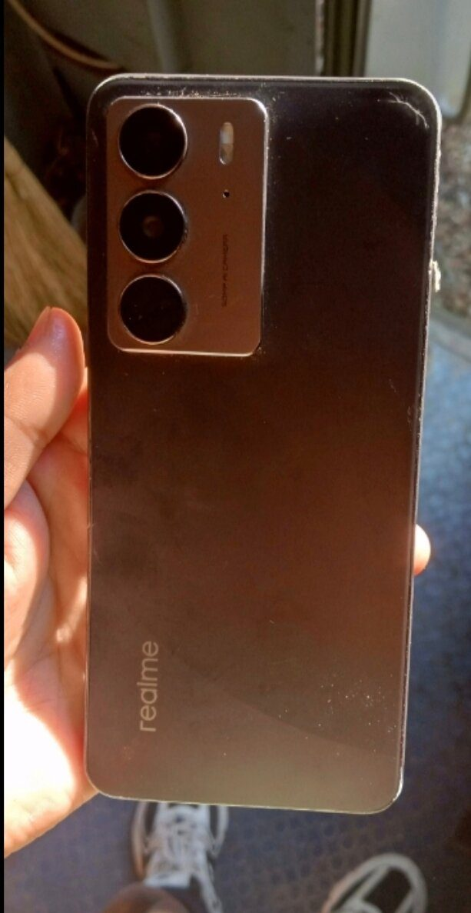
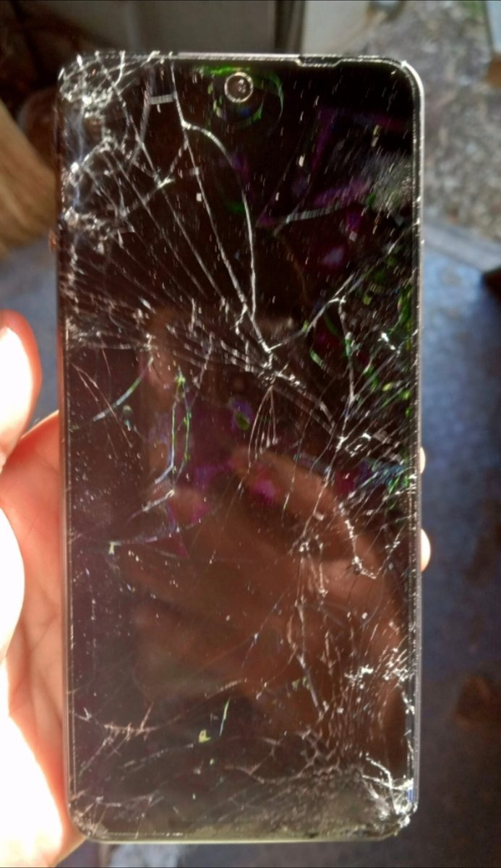
№ 13 · Realme C75
Ушли и прочие · год модели 2026 · экспонат 25 из 28
· Память: 128/256 ГБ + microSD до 2 ТБ, ОЗУ 8 ГБ
· Экран: 6,72 ″
· Батарея: 6000 мАч
· Камера: 50 МП
· Зарядка: 45 Вт
· ОЗУ: 8 ГБ
· Цена: найден бесплатно
· Цвет: Storm Black
История экспоната
6,72" IPS (2400×1080), 90 Гц, стекло ArmorShell. 50 МП, фронт. 8 МП. Helio G92 Max. Android 14, realme UI 5.0. Батарея 6 000 мАч, 45 Вт. IP69. Экран отслаивается, разъёмы SIM повреждены. Заряд идёт. Найден до заказа Poco и BQ.
Фото автора

Slide 41

№ 17 · Xiaomi Pad 7
Ушли и прочие · год модели 2026 · экспонат 26 из 28
· Память: 256 ГБ UFS 4.0, ОЗУ 12 ГБ LPDDR5X
· Экран: 11,2 ″
· Батарея: 8850 мАч
· Зарядка: 45 Вт
· ОЗУ: 12 ГБ
· Цена: ~36 000 ₽ (12/256, Blue)
· Цвет: Blue
ОТМЕНЁН
История экспоната
11,2" IPS 3.2K (3200×2136), 144 Гц. Snapdragon 7+ Gen 3 (4 нм), Adreno 732, ~1,37 млн AnTuTu. Android 15, HyperOS 2. Батарея 8850 мАч, зарядка 45 Вт. Wi-Fi 6E, BT 5.2. 4 динамика, Dolby Atmos. Металлический корпус, ~500 г. Без SIM, без NFC. Преемник Pad M1: на ~55–60% быстрее в синтетике, +4 ГБ ОЗУ, UFS 4.0 вместо UFS 2.2, 144 Гц вместо 120 Гц. Целевые нагрузки: Geometry Dash с Geode (50–100 модов), Minecraft с шейдерами, GoreBox. Ожидает возврата средств за Pad M1 (на момент записи на WB оставалось 4 экз.). 28.09.2026: ЗАКРЫТО. «Условия не позволяют обеспечить им достойную мощность». Основная зарядка — от генератора, а не от городского электричества. Планшетная ветка свёрнута. Возврат к теме — 2030.
Фото: карточка товара

Slide 42
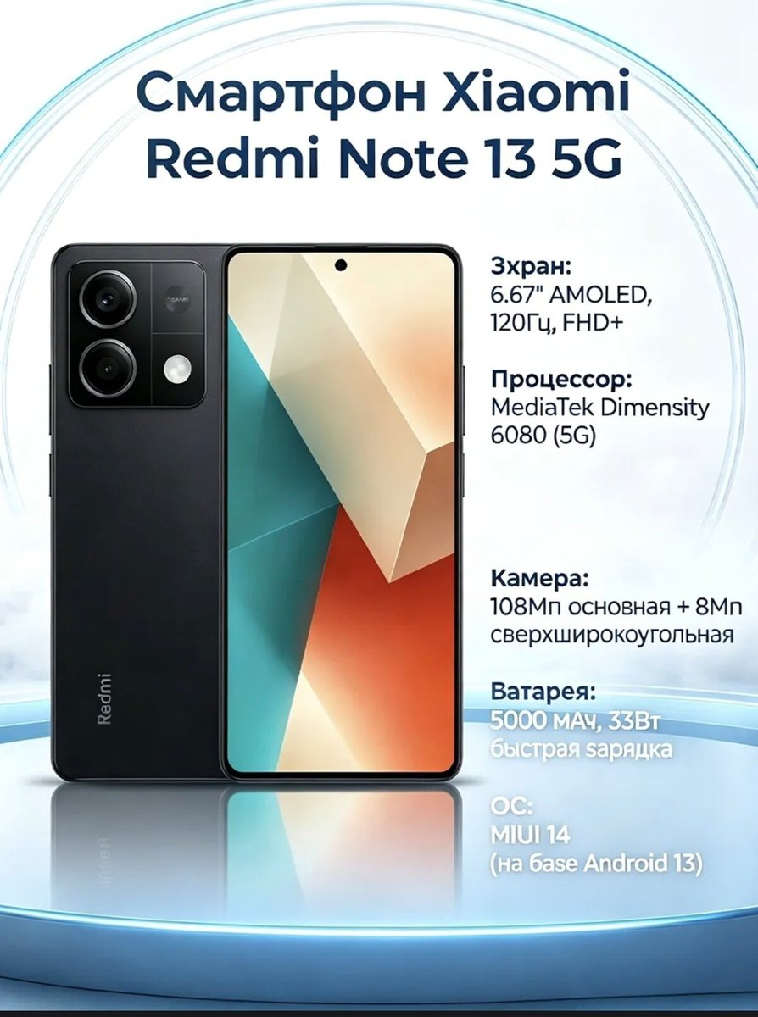
№ 19 · Redmi Note 13 5G
Ушли и прочие · год модели 2026 · экспонат 27 из 28
· Память: 256 ГБ UFS 2.2 + microSD до 1 ТБ, ОЗУ 12 ГБ
· Экран: 6,67 ″
· Батарея: 5000 мАч
· Камера: 108 МП
· CPU: 2,4 ГГц
· Зарядка: 33 Вт
· ОЗУ: 12 ГБ
· Цена: 15 473 ₽
· Цвет: Black
ОТМЕНЁН
История экспоната
6,67" AMOLED (1080×2400), 120 Гц, 1000 нит. 108 МП (OIS), фронт. 16 МП. MediaTek Dimensity 6080 (2×A76 2,4 ГГц + 6×A55 2,0 ГГц). Android 14, HyperOS 2. Батарея 5 000 мАч, 33 Вт. USB-C, NFC, стерео. Запасной рыцарь при Короле. Скачок эпох: A53→A76, eMMC→UFS 2.2, IPS→AMOLED, 16 МП→108 МП, 18 Вт→33 Вт, моно→стерео.
Фото: карточка товара

Slide 43
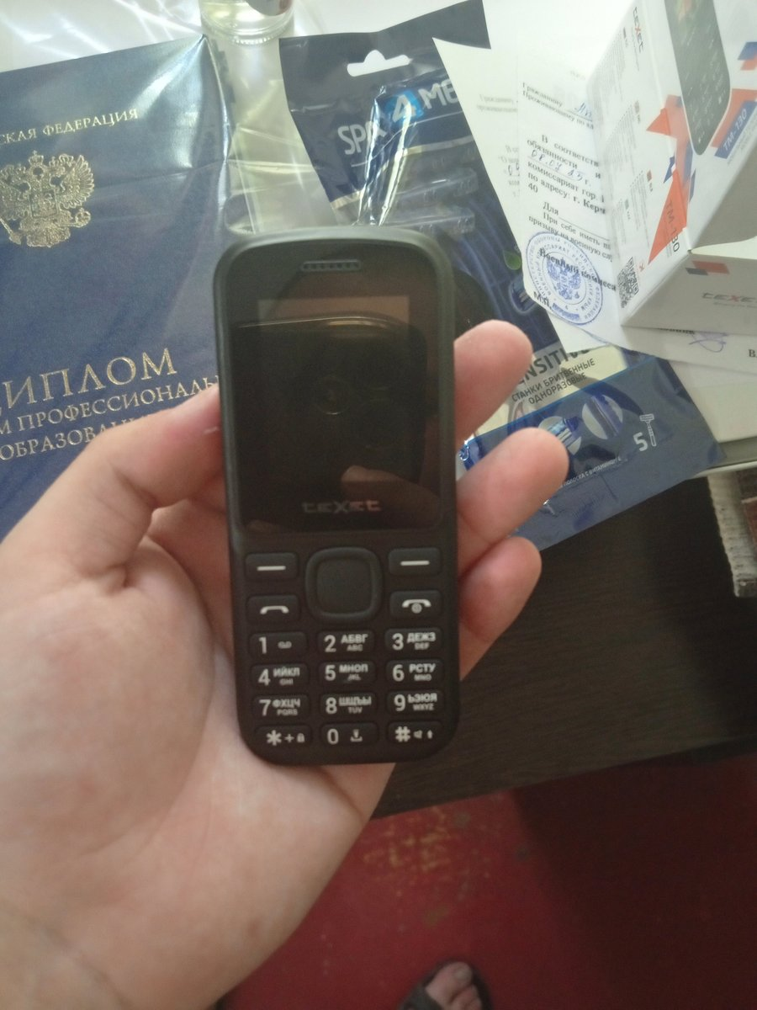
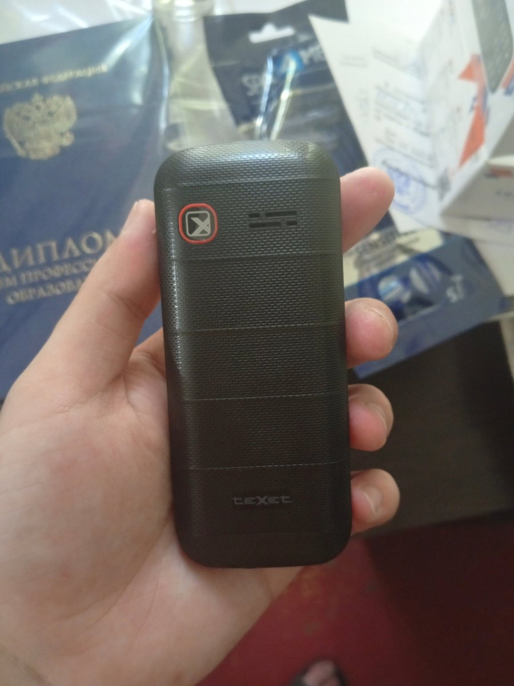
№ 21 · TeXet TM-130
На службе · год модели 2019 · приход 07.2025 · экспонат 28 из 28
· Память: 32+32 МБ + microSD до 32 ГБ
· Экран: 1,77 ″ TFT-TN (128×160)
· Батарея: 600 мАч (съёмная)
· Камера: нет — режим тишины
· Зарядка: Micro-USB
· SIM: 2 (Dual Standby), 2G
· Цена: 800 ₽ — Эльдорадо, Керчь
· Цвет: Black
История экспоната
1,77" TFT-TN (128×160), 2G. Без камеры и Bluetooth — «использование в условиях повышенной информационной безопасности». FM-радио, фонарик, диктофон. Батарея 600 мАч съёмная, заряд Micro-USB. 110×47×14 мм, 65 г. Статус: на службе (в другом городе). Приход июль 2025.
Фото автора

Slide 44
ФОНД ЖИВЁТ. ПРОДОЛЖЕНИЕ СЛЕДУЕТ.
Составлено: 17.10.2026 · Ильинка, Республика Крым
Excel-эталон: v4.9.3 · SHA256 сверяется на листе «Исправления»
Презентация: v25.9 · фотоэкспозиция: 27 из 28 · подписи-источники под снимками
Фото экспоната № 0a: Фото с Авито · № 0b: Яндекс Картинки · № 0c: Яндекс Картинки · № 1: Яндекс Картинки · № 6: Яндекс Картинки · № 8: Фото автора · № 12: Фото автора · № 14: Карточка товара · № 14.3: Фото автора · № 14A: Карточка товара · № 18: Фото автора · № 20: Фото автора · № 2: Яндекс Картинки · № 2b: Яндекс Картинки · № 2c: Яндекс Картинки · № 3: Яндекс Картинки · № 4: Яндекс Картинки · № 5: Яндекс Картинки · № 6b: Яндекс Картинки · № 7: Фото автора · № 9: Фото автора · № 10: карточка товара · № 11: карточка товара · № 13: Фото автора · № 17: карточка товара · № 19: карточка товара · № 21: Фото автора

